Slide 1
Девятое ноября. Классная работа. Обобщение по теме «Лексикология и фразеология»

Slide 2
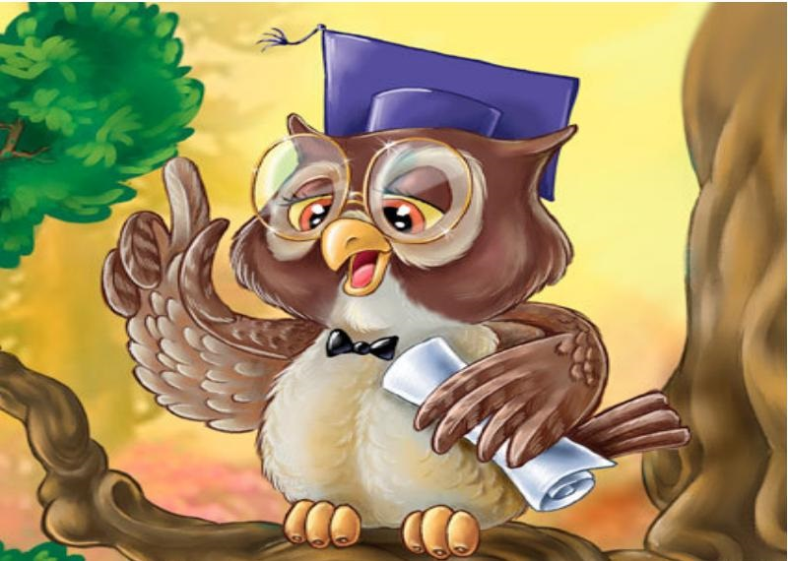
Интеллектуальная викторина «Умники и умницы»

Slide 3
1 тур «Лексикология»
10 | 20 | 30 | 40 | 50

Slide 4
Лексикология 10 Прочитайте синонимы к словам. Какое языковое явление они иллюстрируют? Дайте определение термину.
Юноша – чувак, перец, крендель.
Девушка – чувиха.
Родители – старики, предки, черепа, родаки.
Хорошо –ништяк, чётко, отпад, гламурно.
Квартира – хата, пещера.
Плохо – отпад, труба.
Деньги –капуста, бабки.
ОТВЕТ

Slide 5
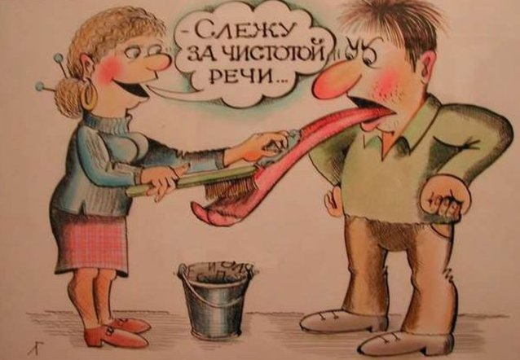
Жаргонизмы

Slide 6
Лексикология 20
Найдите в каждом отрывке диалектное слово, по контексту определите, что оно означает.
1. Сердце его колотилось, как мельничная ступа, пот лил градом. (Н.В.Гоголь)
2. Хозяйская рука в такие дни спешит посадить яблоню, спрятать в омшанике пчёл. (В.Песков)
3. Ребята поощряли меня: давай, действуй, и не один калач неси. Может, ещё шанег прихватишь либо пирог. (В.П.Астафьев)
ОТВЕТ

Slide 7
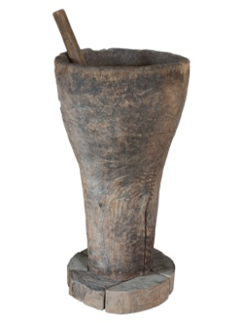
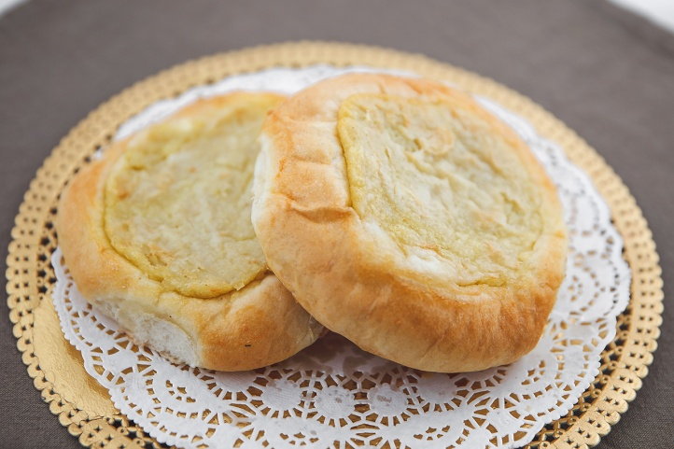
Ступа – выдолбленное из дерева приспособление для ручного размола зерна. Омшаник – сарай для зимовки пчел. Шаньга – род ватрушки, сочня или простой лепёшки.

Slide 8
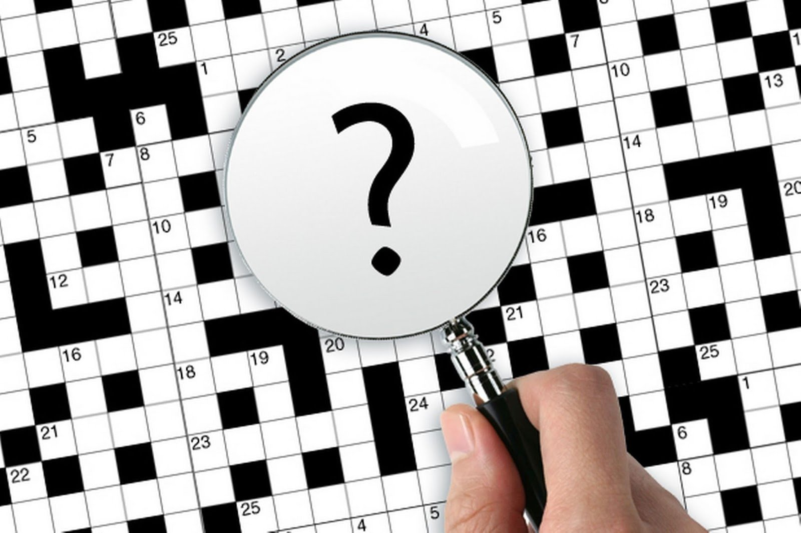
Лексикология 30 Разгадайте кроссворд
ОТВЕТ

Slide 9
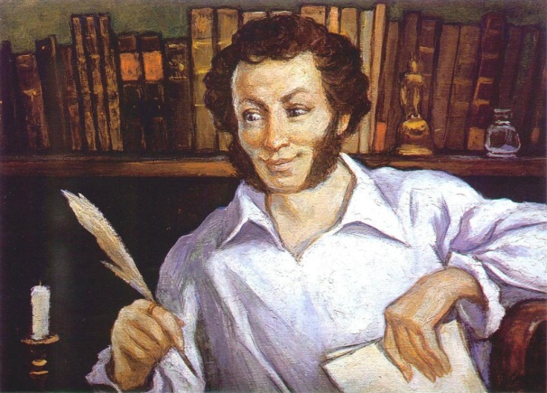
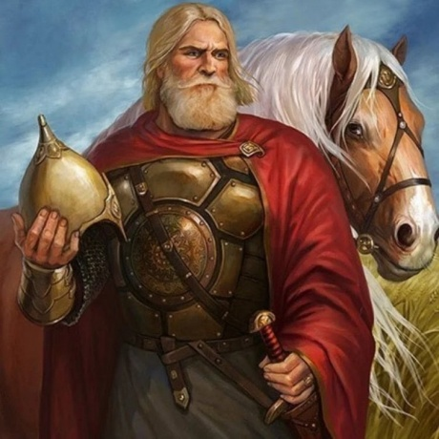
Лексикология 40
Соедините архаизмы с их синонимами.
Рамена
Лечба
Зерцало
Пиит
Ветрило
Витязь
Ланиты
Поэт
Воин
Плечи
Парус
Щёки
Лечение
Зеркало

Slide 10
Лексикология 50 Найдите устаревшие слова в стихотворении И.Сурикова. Попробуйте дать им толкование.
ОТВЕТ

Slide 11
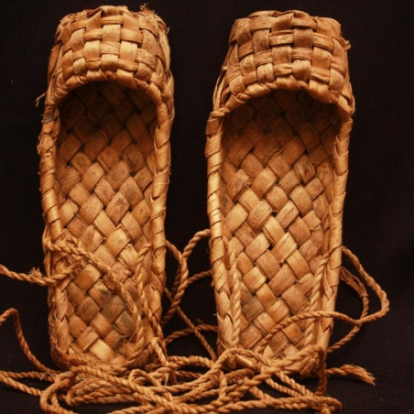
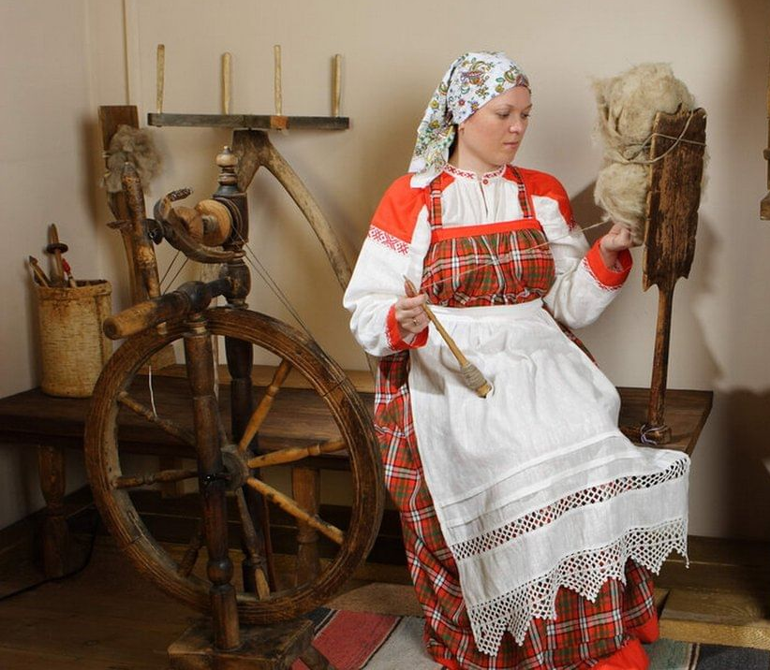
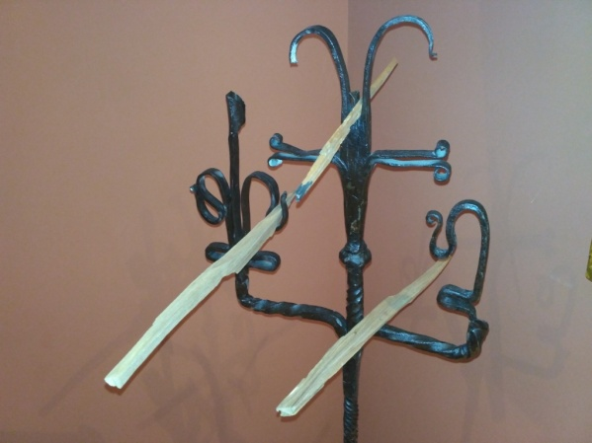
Лапти –это обувь, которую плели из коры липы, березы, дуба и т.д. Прялка – приспособление для ручного прядения одной нити пряжи. Светец – подставка для лучины, освещающей жильё, избу.

Slide 12
2 тур «Фразеология»
10 | 20 | 30 | 40 | 50

Slide 13
Фразеология 10
Что это?
Его вешают, приходя в уныние; его задирают, зазнаваясь;
его всюду суют, не в своё дело.
НОС
Не цветы, а вянут; не ладоши, а ими хлопают, если чего - то не понимают; не бельё, а их развешивают.
УШИ
Он в голове у легкомысленного, несерьёзного человека;
его советуют искать в поле, когда кто-нибудь бесследно исчезает; на него бросают слова и деньги, кто их не ценит.
ВЕТЕР

Slide 14
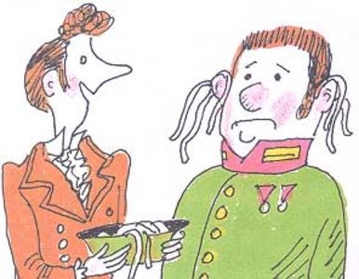
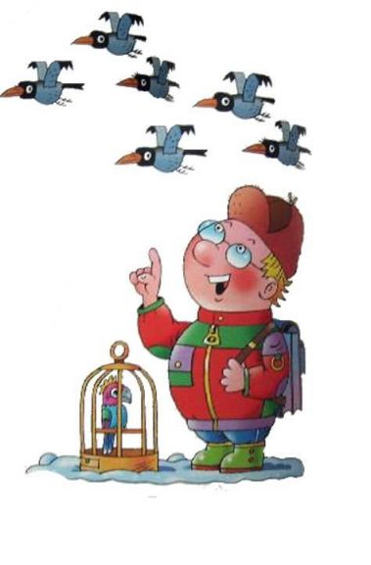
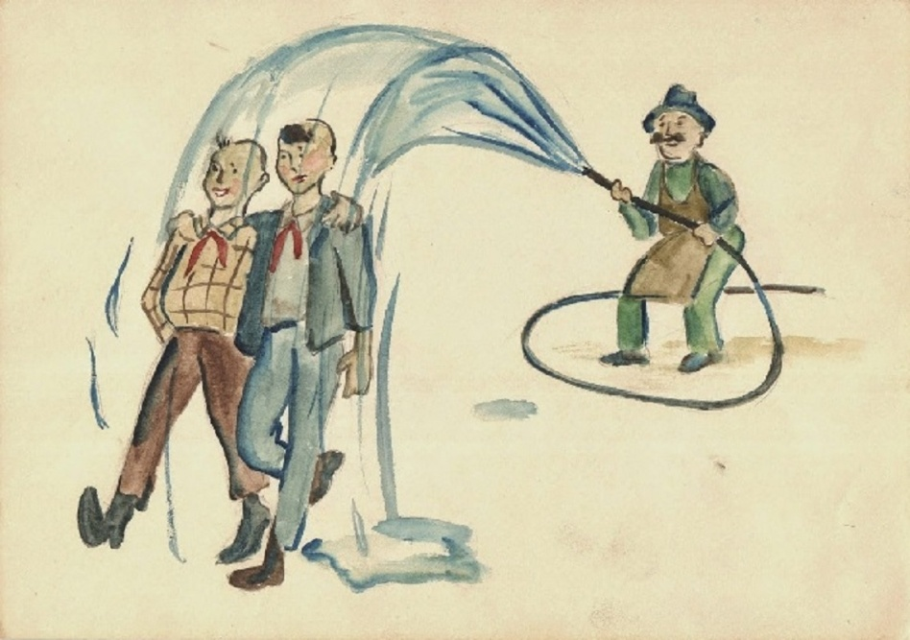
Фразеология 20
Какие фразеологизмы вы узнали?
Объясните их смысл.

Slide 15
Найти объяснение каждому фразеологическому обороту.
Фразеология 30
реветь белугой - мастер на все руки - под боком- водить за нос- мамаево побоище- не в своей тарелке -
плакать
умелец
близко
обманывать
беспорядок
неуютно

Slide 16
Фразеология 40
Указать фразеологизмы со значением
“очень мало”, затем со значением “медленно” и со значением “глупый”.
кот наплакал ветер в голове
тянуть канитель капля в море
без царя в голове тянуть резину
с гулькин нос дубина стоеросовая
в час по чайной ложке на один зуб
черепашьим шагом дубовая голова

Slide 17
«Очень мало»
кот наплакал
капля в море
с гулькин нос
на один зуб
в час по чайной ложке
«Медленно»
тянуть канитель
тянуть резину
черепашьим шагом
«Глупый»
без царя в голове
дубовая голова
ветер в голове
дубина стоеросовая

Slide 18
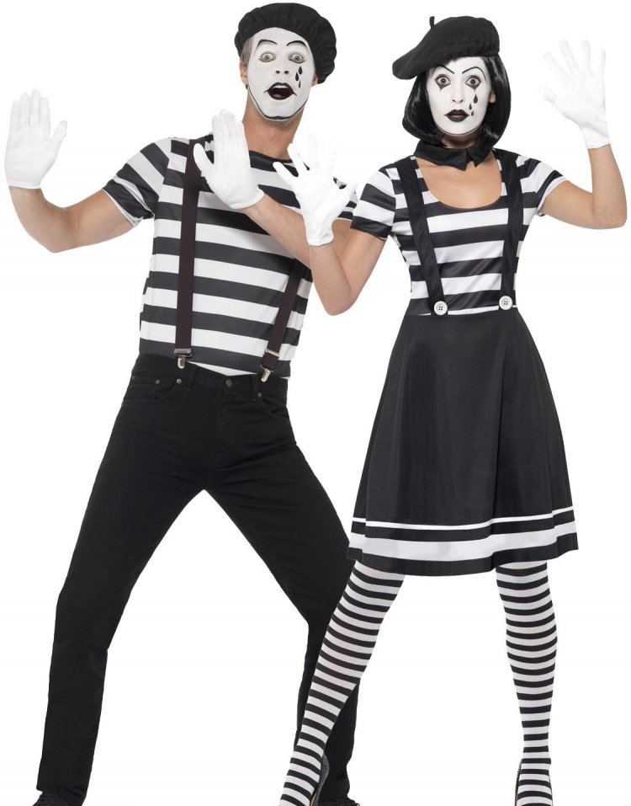
Фразеология 50
Творческий конкурс «Мим»
Показать мимикой, жестами фразеологизм.

Slide 19
Поздравляем с победой!!!!

Slide 20
1.А
Р
Х
А |  |  |  |  | 2.И
И |  |  |  |  | С |  |  |  |  |  |  |  |  |  | 3.Н
4.З | А | И | М | С | Т | В | О | В | А | Н | Н | Ы | Е |  | Е
М |  |  |  |  | О |  |  |  |  |  |  |  |  |  | О
Ы |  |  |  | 5.П | Р | О | Ф | Е | С | С | И | О | Н | А | Л | И | З | М | Ы
 |  |  |  |  | И |  |  |  |  |  |  |  |  |  | О
 |  |  |  |  | З |  |  |  |  |  |  |  |  |  | Г
 |  |  |  |  | М |  |  |  |  |  |  |  |  |  | И
 |  |  |  |  | Ы |  |  |  |  |  |  |  |  |  | З
 |  |  |  |  |  |  | 6.Ж | А | Р | Г | О | Н | И | З | М | Ы
 |  |  |  |  |  |  |  |  |  |  |  |  |  |  | Ы

Slide 21
Подведем итоги - Что понравилось? В чём испытывал трудности? -Хотел бы в будущем участвовать в интеллектуальных играх или нет? - Комфортно чувствовал себя в команде или нет? - Оцени свою работу и работу своей команды по пятибалльной системе.

Slide 22
Домашнее задание Параграфы 20-33, страницы 53-98. Подготовиться к контрольной работе. 1 уровень (учащиеся, получившие «3») упражнение 190 (по заданию) 2 уровень (учащиеся, получившие «4») – упражнение в учебнике сделать на выбор: 196 или 199. 3 уровень (учащиеся, получившие «5») - выписать из рассказа В.П.Астафьева «Васюткино озеро» устаревшие слова, дать им толкование.

